Slide 1

Día, Fecha: | Viernes 09/05/2025
Hora de inicio: | 07:00 pm
Organización de Lenguajes y Compiladores 1 [C]
<NOMBRE>

Slide 2

Diseño Interprete
Organización de Lenguajes y Compiladores 1
Escuela de Ingenieria de Ciencias Y Sistemas
Facultad de Ingenieria
Universidad de San Carlos de Guatemala

Slide 3


Agenda
Recursos
Link del Video
RECORDATORIOS
Patrones de diseño
Patrón interprete

Slide 4

COMPETENCIA(S) QUE DESARROLLAREMOS
Aplica el patrón Intérprete integrando validaciones semánticas y ejecución de sentencias para prototipar lenguajes de dominio específico

Slide 5
PATRONES DE DISEÑO
Los patrones de diseño son elementos reutilizables creados para resolver problemas comunes. Es importante aclarar que para utilizar este tipo de soluciones debemos conocer en profundidad el sistema que estamos desarrollando, así como también el problema que queremos abordar.

Slide 6
ELEMENTOS DE UN PATRÓN DE DISEÑO
Nombre del Patrón: Incrementa el vocabulario de diseños, nos permite describirlo con un nivel alto de abstracción, así como identificar exactamente el patrón del que se debate o propone. Encontrar buenos nombres con lleva un esfuerzo.
El problema: Describe cuándo aplicar un patrón y en qué contexto. Representa los algoritmos en objetos. Describe una lista de condiciones que se deben cumplir para aplicar el patrón.
La solución: Representa los elemento que forman al patrón. No describe un diseño o implementación concreta puesto que el patrón es una plantilla aplicable a diferentes situaciones.
Las consecuencias: Son los resultados obtenidos luego de aplicar el patrón. Usualmente no lo toman en cuenta al diseñar una solución, sim embargo, son importantes para evaluar el diseño respecto a costos y beneficios.

Slide 7
CLASIFICACIÓN POR PROPÓSITO
Creacionales: Se enfocan en el proceso de la creación de objetos. Los que se basan en clases posponen parte de la creación de objetos a las subclases, mientras que los patrones de objetos creacionales lo posponen a otro objeto.
Estructurales: Tratan con la composición de las clases u objetos. Los patrones estructurales de clase herencia para componer clases, mientras que los patrones de objetos estructurales describen formas de ensamblar objetos.
Conductuales: Se enfocan en la forma en que las clases y objetos interaccionan entre sí y cómo distribuyen la responsabilidad. Los patrones de clase utilizan la herencia para describir algoritmos y el flujo de control. Los patrones de objetos describen cómo un grupo de objetos cooperan para realizar una tarea que ningún objeto puede llevar a cabo solo.

Slide 8
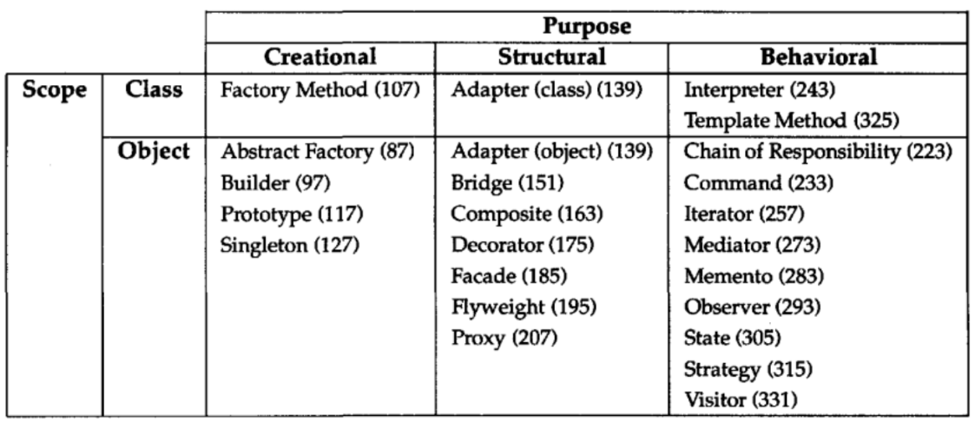
CLASIFICACIÓN DE PATRONES

Slide 9
PATRÓN INTERPRETER
El patrón de diseño Interpreter es un patrón de diseño estructural que se utiliza para dar una interpretación a un lenguaje específico.
Esto se logra mediante la creación de un intérprete que se encarga de analizar y ejecutar las instrucciones del lenguaje.
Este patrón es útil cuando se desea crear un lenguaje de programación propio o cuando se necesita interpretar un lenguaje de programación existente de una manera diferente.
En resumen, con este patrón evaluar un lenguaje a través de una interfaz que indique el contexto en el cual se interpreta

Slide 10
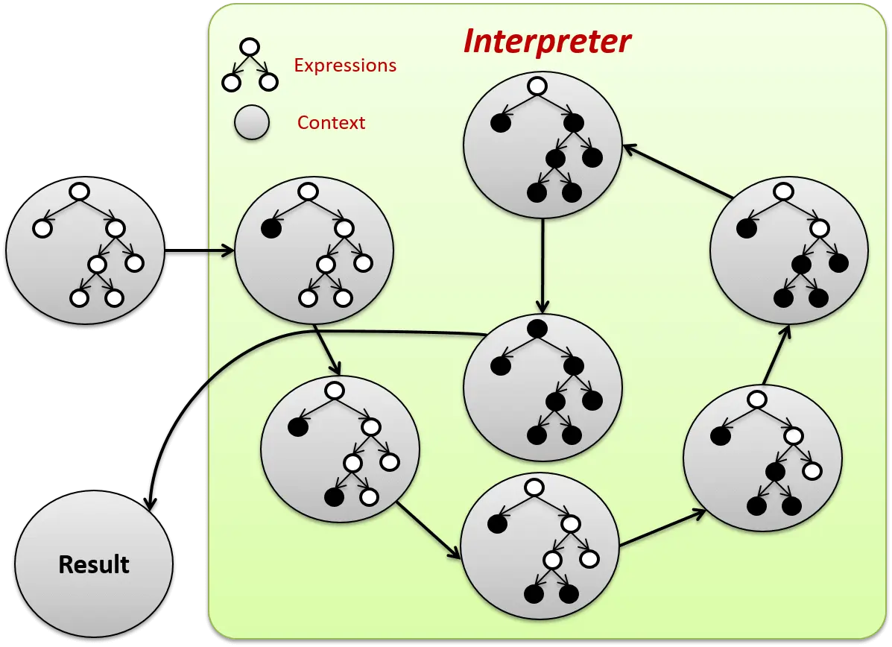
PATRÓN INTERPRETER

Slide 11



EJEMPLO PRÁCTICO

Slide 12
VALORES APLICADOS
Innovación: El estudiante explora el patrón Intérprete como una forma moderna y flexible de ejecutar lenguajes de dominio específico.
Responsabilidad: El seguimiento de la implementación y la participación en la conferencia del laboratorio requiere compromiso
Resiliencia: La depuración de un intérprete puede conllevar errores complejos, lo que refuerza la perseverancia del estudiante.

Slide 13
REFERENCIAS
Jison / Documentation. (s. f.). https://gerhobbelt.github.io/jison/docs/
Compiladores : principios, técnicas y herramientas. (s. f.). Biblioteca Central USAC. https://biblos.usac.edu.gt/opac/record/271?&query=@autor=FLORES%20SUAREZ,%20PEDRO&recnum=1

Slide 14

DUDAS ¿?

Slide 15

¡GRACIAS POR SU ATENCIÓN!
RECUERDA QUE TENEMOS NUESTRO FORO SEMANAL DONDE PUEDES CONSULTAR CUALQUIER DUDA QUE TE SURJA EN LA SEMANA

